Slide 1
논리회로 설계 및 실험
3주차

Slide 2
3주차 목표
목표
1. Encoder와 Decoder 및 가산기에 대한 이해
2. 반가산기와 전가산기를 이용하여 구조적 설계를 이해하고 이를 활용한 HDL 모듈의 확장 실습

Slide 3
Encoder와 Decoder
Encoder
어떤 정보의 형태나 형식을 부호화(encoding)하여 다른 형태나 형식으로 변환하는 장치
처리속도 향상이나 데이터 압축 또는 데이터의 손실 방지를 위해서도 사용됨
Decoder
Encoder로 변환한 정보를 그에 대응하는 원래의 정보로 복호화(decoding)하여 주는 장치
Encoder의 예
디지털 사진을 찍으면 실제로는 렌즈에 맺힌 상(analog)이 픽셀정보(digital)로 변환되어 저장됨
지난 2주차 실험에서는 십진수 정보를 이진수 형태(BCD code)로 변환하는 변환기를 구현함
d₀
Decimal
to
Binary
b₃
d₁
b₂
d₂
b₁
.
.
.
b₀
d₉
Decimal-to-Binary
변환기의 심벌

Slide 4
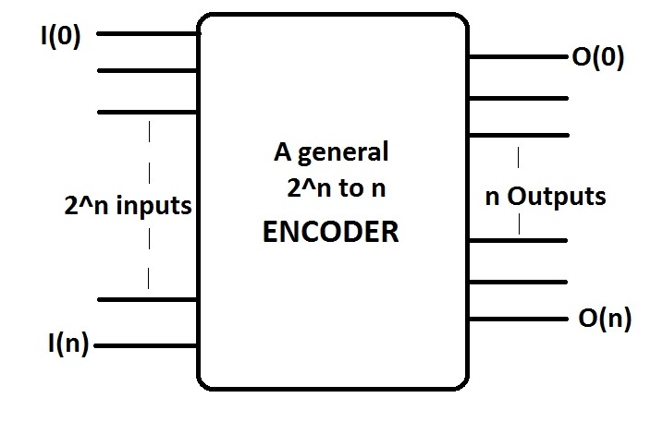
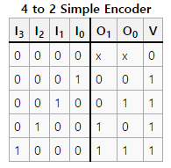
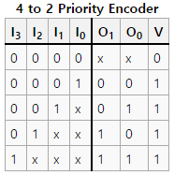
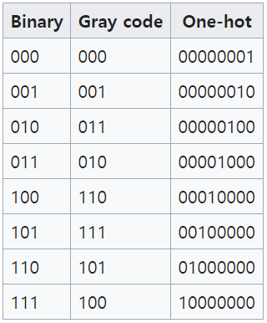
Encoder
Simple Encoder
Simple Encoder는 one-hot code를 binary 정보로 변환함
이때 2^{n}개의 입력에 있어서 n개의 출력이 나옴
Priority Encoder
입력 bits의 MSB부터 출발하여 0이 아닌 첫 번째 bit의 index가 출력값이 됨
이때 해당 bit가 아닌 다른 bit 값들은 무시되며 압축(손실)이 일어남
올바른 one-hot code가 아니므로 O₁과 O₀는 don’t care,
V(Valid)는 0을 출력

Slide 5
가산기
가산기 (Adder)
덧셈 연산을 수행하는 논리회로
한 자릿수 연산을 위해서는 Half adder, Full adder 등이 있음
멀티비트의 연산을 위해서는 Ripple carry adder, Carry look ahead adder 등이 있음
5

Slide 6
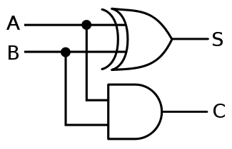
반가산기
반가산기 (Half adder)
한 자릿수 덧셈을 수행하고 합(Sum)과 자리올림수(Carry)를 출력
Carry는 AND gate, Sum은 XOR gate와 결과가 같음
1
1
0
A
0
반가산기의 진리표
A | B | C | S
A | B | C | S
0 | 0 | 0 | 0
A | B | C | S
0 | 0 | 0 | 0
0 | 1 | 0 | 1
A | B | C | S
0 | 0 | 0 | 0
0 | 1 | 0 | 1
1 | 0 | 0 | 1
1 | 1 | 1 | 0
A | B | C | S
0 | 0 | 0 | 0
0 | 1 | 0 | 1
1 | 0 | 0 | 1
0
1
1
+
B
0
1
0
1
S
0
0
1
0
C
0
반가산기의 논리회로
6

Slide 7
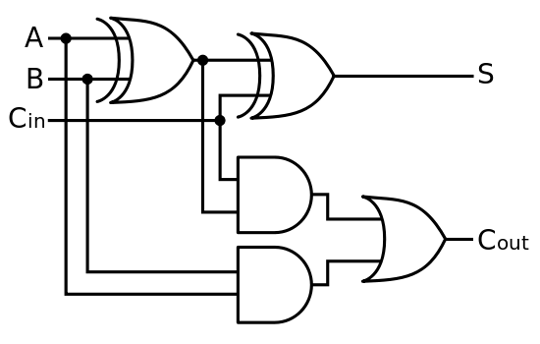
전가산기
전가산기 (Full adder)
한 자릿수 덧셈을 수행할 때 이전 자리의 연산 결과로 받은 자리올림수(Carry)를 함께 연산하는 회로
두 개의 반가산기와 1개의 OR gate로 구성할 수 있음
1
0
전가산기의 진리표
C_{in1}
C_{in0}
A | B | C_{in} | C_{out} | S
0 | 0 | 0 | 0 | 0
0 | 0 | 1 | 0 | 1
0 | 1 | 0 | 0 | 1
0 | 1 | 1 | 1 | 0
1 | 0 | 0 | 0 | 1
1 | 0 | 1 | 1 | 0
1 | 1 | 0 | 1 | 0
1 | 1 | 1 | 1 | 1
1
1
A₁
A₀
0
0
1
+
B₁
B₀
0
0
0
S₁
S₀
0
전가산기의 논리회로
C_{out1}
1
1
C_{out0}
7

Slide 8
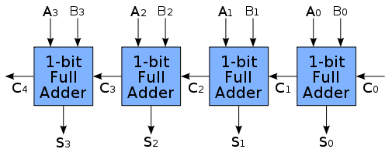
리플 캐리 가산기
리플 캐리 가산기 (Ripple carry adder)
복수의 전가산기를 이용하여 복수 비트의 덧셈 연산을 할 수 있는 가산기
간단한 구조이지만 전가산기의 입력이 이전 전가산기의 출력이므로 전달 지연이 발생함
4bit Ripple carry adder의 구조
8

Slide 9
실습
Symbolian을 이용한 심벌 생성

Slide 10
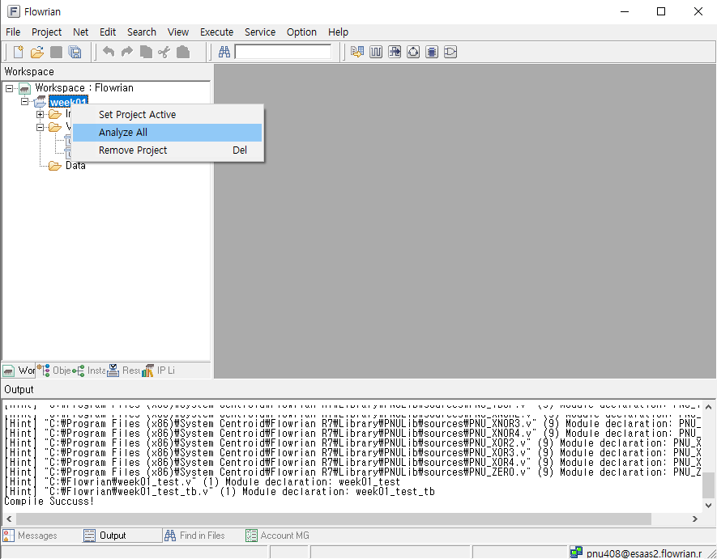
Symbolian
Symbolian 실행(1/2)
① [Analyze All]을 실행 (.v 파일을 추가한 상태에서)
①

Slide 11
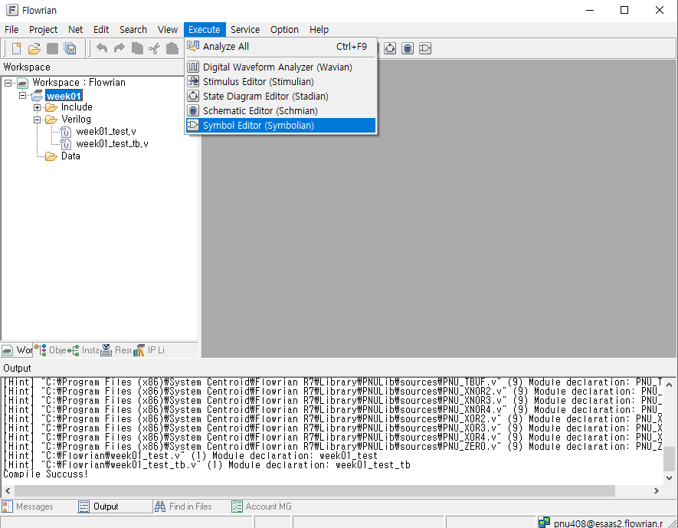

Symbolian
Symbolian 실행(2/2)
① [Execute] -> [Symbol Editor]클릭
② Symbolian 실행 화면
②
①

Slide 12
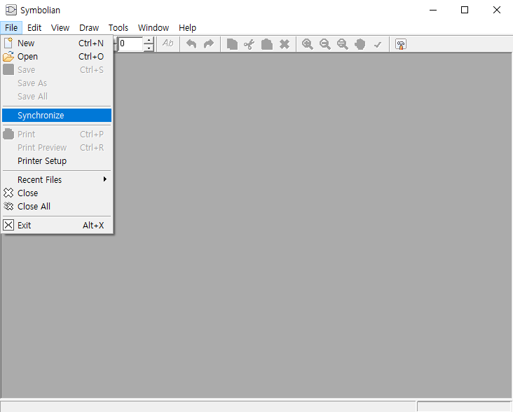
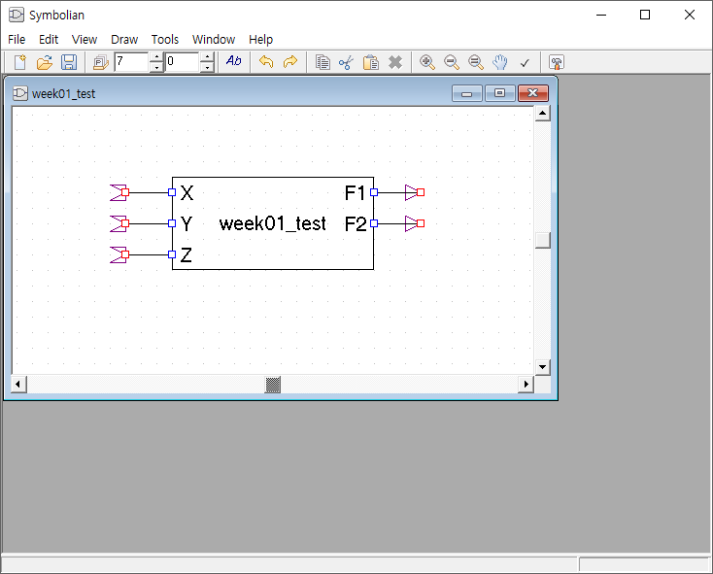
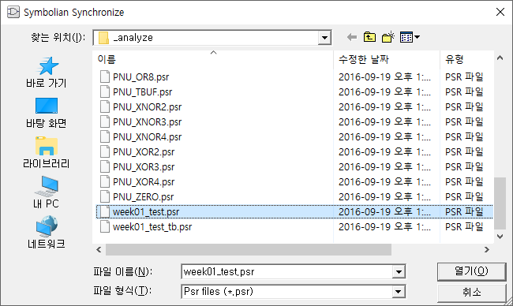
Symbolian
Symbol 생성
① [File] -> [Synchronize]클릭
② Symbol로 만들 .psr파일 선택
③ Symbol 생성
①
③
②

Slide 13
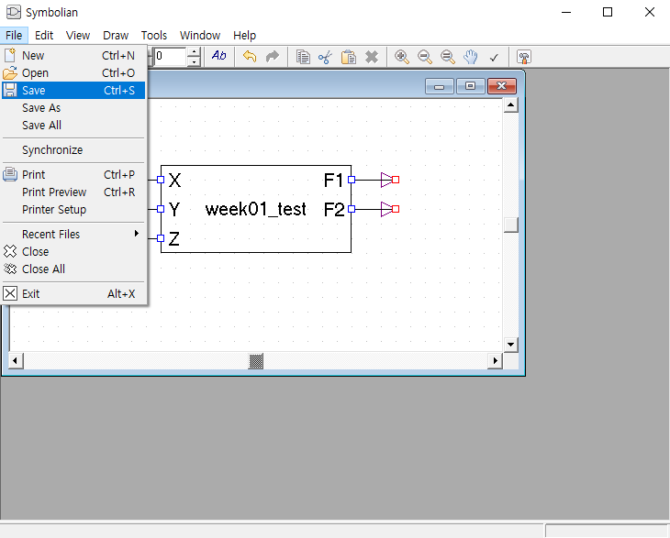
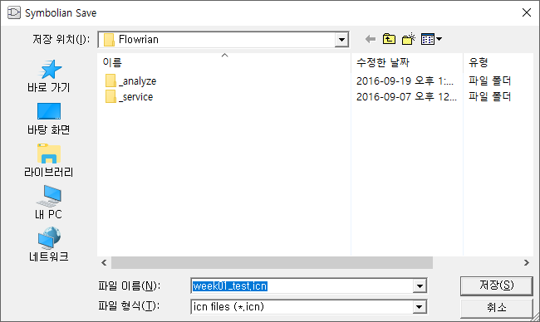
Symbolian
Symbol 저장
① [File] -> [Save]선택
② .icn파일 저장
①
②

Slide 14

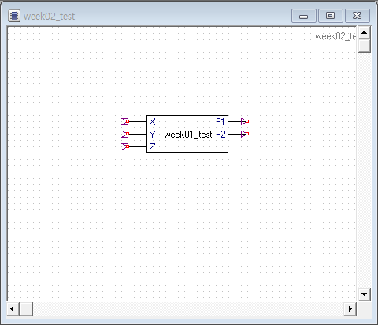
Symbolian
Symbol 사용
① Schmian에 자동으로 .icn파일이 추가됨
② 일반 게이트와 같은 방법으로 사용 가능
- 참고 : include에 .v 파일을 추가해줘야 analyze 가능
①
②

Slide 15
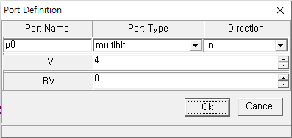
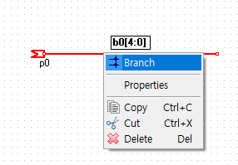
실습 참고
multibit 사용(1/2)
① LV, RV는 각각 몇번 비트에서 몇번 비트까지 사용할 것인지에 대한 지정
Ex) LV : 4, RV : 0 -> p0[4:0] (총 5비트)
② 각각의 singlebit를 사용하고 싶다면 wire 우클릭 -> Branch 클릭
①
②

Slide 16
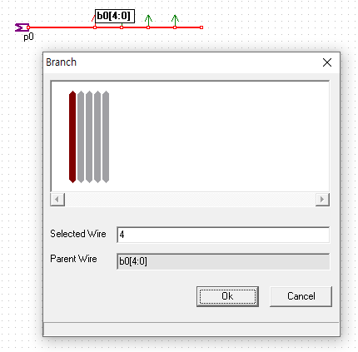
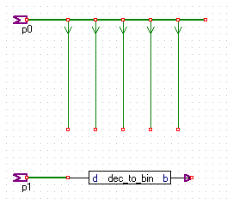
실습 참고
multibit 사용(2/2)
① Selected Wire에서 사용할 singlebit 선택
② multibit에 연결된 wire에서 각각의 singlebit를 Branch를 통해 뽑아내어 사용 가능
③ Symbolian에서 multibit를 사용한 .icn 파일을 만들었다면 multibit를 직접 연결 가능
②
①
③

Slide 17
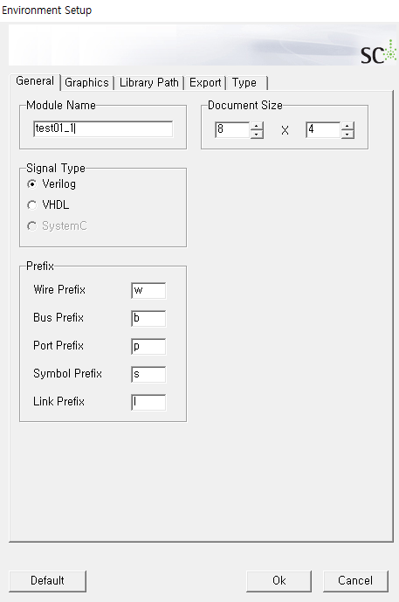
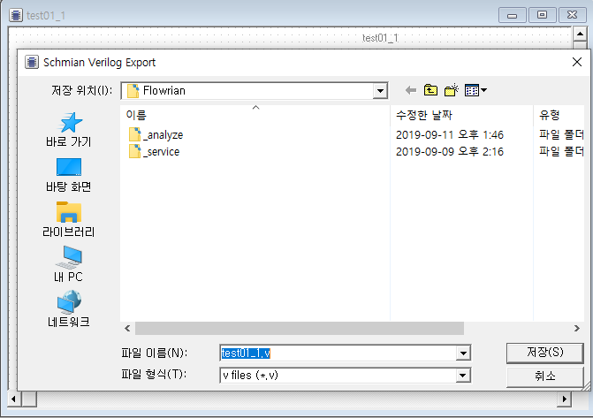
실습 참고
주의사항 – 해당 부분 지키지 않고 질문 시 감점
① Schmian에서 Module name은 꼭 알파벳으로 시작해야 하며,
이름에 특수문자 포함 x (예외: _ 는 가능함 (ex: test1_1))
② 설정한 Module name과 회로도 작성 후 Export 할 때 저장되는
.v 파일의 이름이 동일해야 함
①
②

